Slide 1
«Образовательное событие как форма работы с родителями в начальной школе»

Slide 2
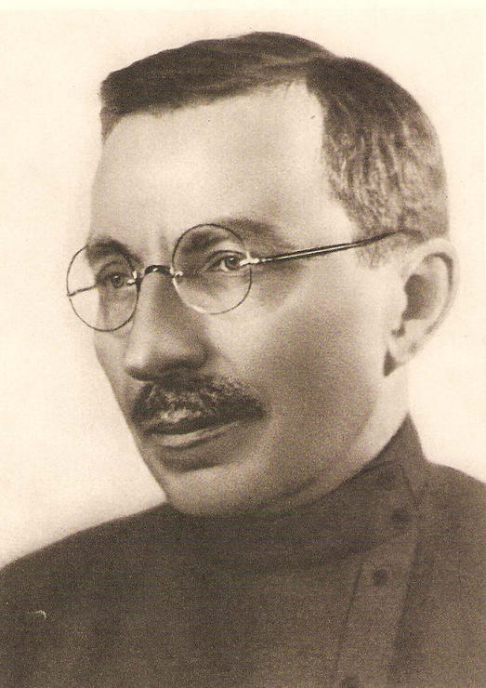
Событийный подход нашел отражение в педагогической деятельности А.С. Макаренко, который отмечал, что большое значение в жизни человека имеют яркие и волнующие события.

Slide 3
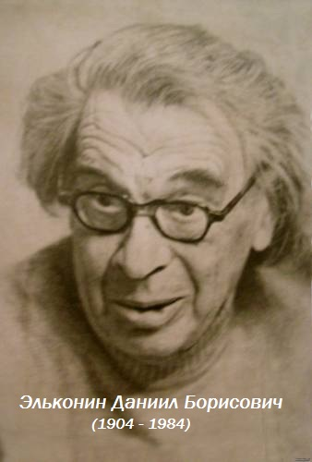
Образовательное событие по Д. Б. Эльконину
«Образовательное событие- специальная форма организации и реализации образовательной деятельности, выстроенная как интенсивная встреча реальной и идеальной форм порождения и оформления знания».

Slide 4
Сущность образовательного события
организуются специальные условия для детского действия, в результате которого ребёнком создается определённый продукт; затем – усиление этого действия через рефлексию.

Slide 5
В чём отличие?
Образовательное событие
Традиционное
мероприятие

Slide 6
Образовательное событие | Традиционное мероприятие
Определённая организованная структура
Структуру определяет учитель
Современные образовательные технологии
Как правило, отсутствуют
Самостоятельный выбор темы и вида деятельности
Темы и виды деятельности определены учителем
Смешанные группы (разный возраст, разные классы)
Не всегда

Slide 7
Образовательное событие | Традиционное мероприятие
Тьюторское сопровождение групп
Отсутствует
КК
Каждый участник не только создаёт продукт, но и участвует в его презентации
Учитывать нужно все принципиальные моменты
при организации ОС
Есть участники и зрители
Оценивание и индивидуальное, и групповое
Как правило, отсутствует
Рефлексия на двух уровнях
Как правило, отсутствует

Slide 8
«Семейные посиделки» в преддверии 8 марта.
Создание рабочей группы с распределением ответственности:
-приглашения
- сценарий
- ведущие
- оформление, ответственный за музыкальное сопровождение
-привлечение родителей, детей, работников культуры
- мастер-классы от педагогов
-музыкальные номера
- сладкий стол

Slide 9
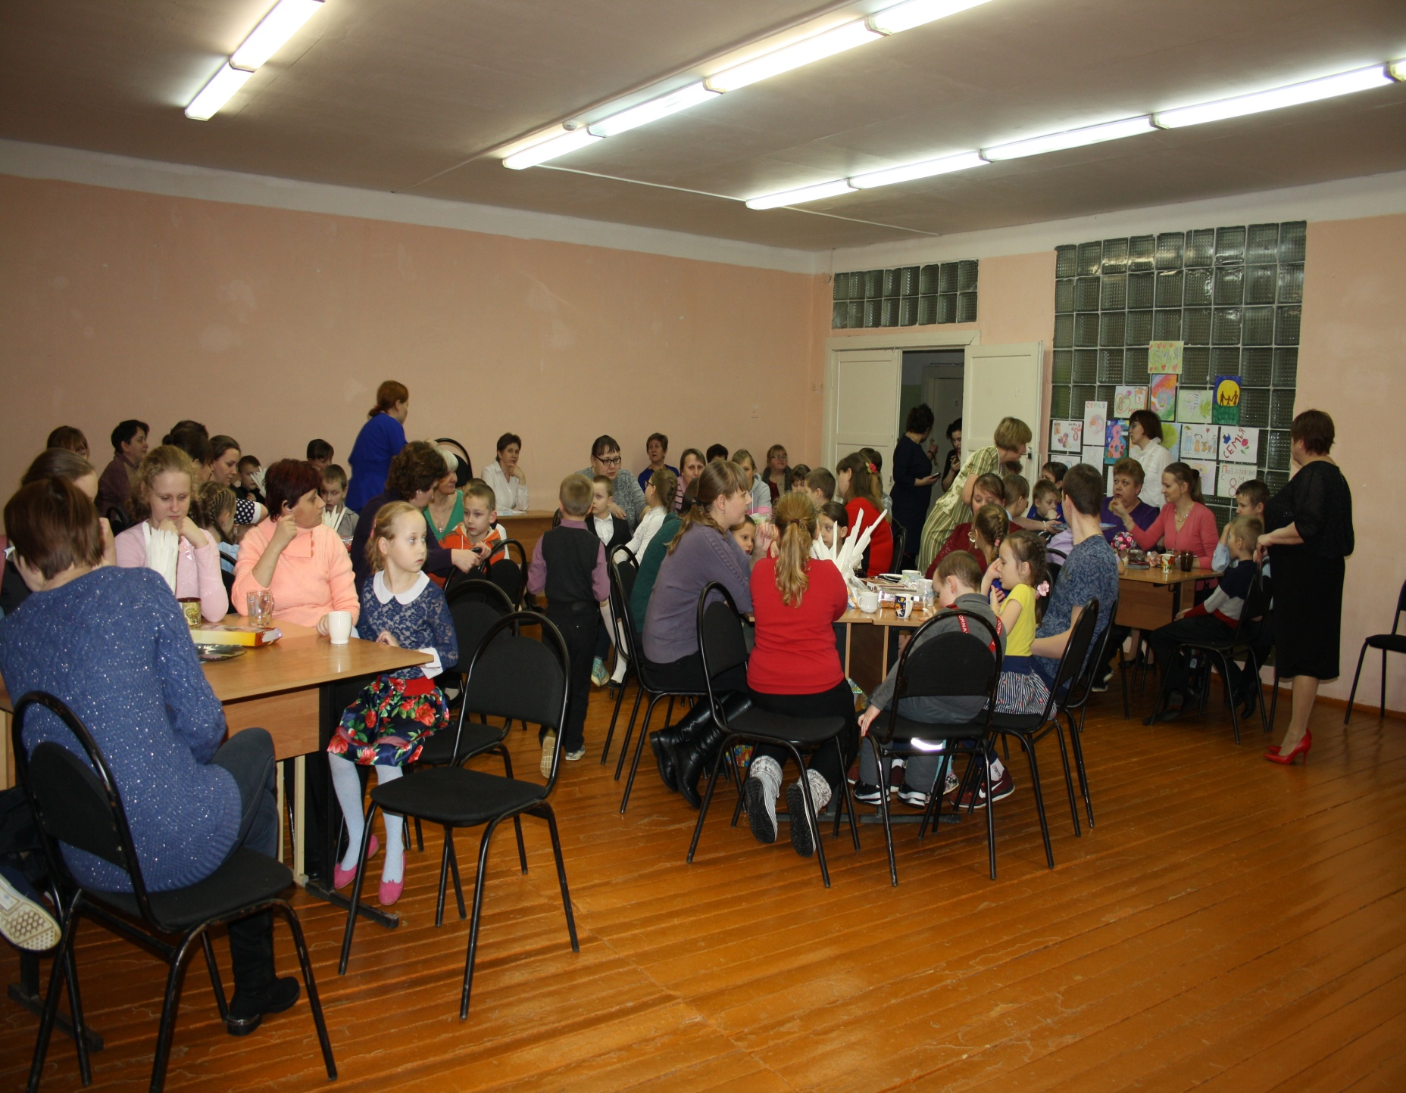

Slide 16
Образовательное событие
имеет определённую организованную
структуру

Slide 17
Образовательное событие имеет определенную организованную структуру:
1. Соответствие культурному образцу («праздник», «экспедиция», «карнавал», «аукцион», «квест» и др.)
2. Связь с другими элементами и историей жизни сообщества участников.
3. Наличие привлекательной перспективы.
4. Развернутый этап подготовки.
5. Системная многослойная структура, включающая коммуникации.
6. Участие интересных, привлекательных, успешных людей («лидеров», «авторов», «экспертов» и т.п.)
7. Возможность выбора форм и характера личного участия.
8. Возможность и уместность импровизации, порождения новых смыслов в ходе события.

Slide 18
Спасибо за внимание!

